Slide 1
الاتصال MASTER 1 clinique
الا ستادة عبيد ع.ب
2019/2020 السنة الدراسية

Slide 2
الإتصال
الإصغاء
إعادة الصياغة
أنواع الإتصال
العمل الجماعي
التحليل لتبادل
تعريف الإتصال
أشكال الإتصال المخطط الأساسي للإتصال
عراقيل الإتصال
التغدية الرجعية

Slide 3

المخــطط الأسـاسي للاتصــال
قواعـد ومقايـيس الاتصـال
أصوات السلوكية
قواعد ومقاييس الاتصال
استعمال المعلومات
الاطـار
المرجعي
للمرسل إليه
استعمال المعلومات
F.B. R/E
المعلومات لدى المرسل
الاطـار
المرجعي
للمرسل
الأهداف المرغوب فيها
أصوات تنظيمية
مواقف
المـرسل
ترميز
مواقف
المرسل إليه
تفكيك الترميز
Attitudes
RECEPTEUR
code
Attitudes
EMETTEUR
code
ـ
قـناة
الرســالة
اصوات تقنية
اصوات دلالية
لاليةSEMANTIQUES
نظـام العـلاقات
نظـام العلاقـات
الاستـــاذة : عبـــيد

Slide 4
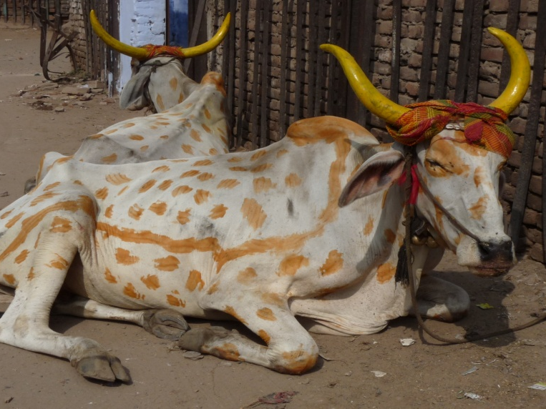

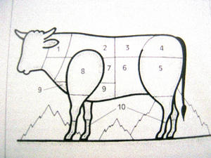
الإطار المرجي
بالنسب اليك ماذا تعني هذه الصور المختلفة للبقرة ؟

Slide 5
الاتصال # المعلومة
المعلومة :
لديها اتجاه واحد
تنازلية في اغلب الحالات
الاتصال هو :
تبادلي
حيوي
ا
ب
ب
ا

Slide 6
أشكال الاتصال
1 - الاتصال الكتابي
2- الاتصال الشفوي
3- الاتصال الغير شفوي
* الاتصال الشبه اللغوي
* الاتصال الشبه اللغوي المرافق للكلام

Slide 7
عوائق الاتصال
غياب التغدية الرجعية
تصفية
درجة التحفيز
التفكير القطعي
التفتح
اللغة
الوقت
الافكار المسبقة
الحالة النفسية
الاطار المرجعي
الاصغاء

